Slide 1
Şanlıurfa Haliliye ve Kilis’te “Sıfır Atık” Konusunda Farkındalık Oluşturma ve Eğitim/Eğitimci Eğitimi Projesi (UNDP-TUR-RFP(USB)-2020/03)
Şanlıurfa Haliliye ve Kilis Belediyeleri Personelleri Eğitimi

Slide 2
Ev Sahibi Topluluklar için Etkin Kentsel Atık Yönetimi Faz II: Katılımcı Atık Yönetimi Aracılığı ile Sosyal Uyumun Güçlendirilmesi Projesi
Proje, Amerika Birleşik Devletleri Nüfus, Mülteciler ve Göç Bürosu (USBPRM) tarafından sağlanan 3 milyon dolarlık fon ile Çevre ve Şehircilik Bakanlığı tarafından, Birleşmiş Milletler Kalkınma Programını’nın (UNDP) teknik desteği ve uzmanlığı ile yürütülmektedir.
Proje faydalanıcıları Kilis ve Şanlıurfa Haliliye Belediyeleridir.
Proje, Kilis ve Şanlıurfa illerinde geri dönüşümlü malzemelerin birey temelli kaynağında ayrıştımaya teşvik sağlayarak, Çevre ve Şehircilik Bakanlığı’nın Sıfır Atık Programı’na katkıda bulunmayı amaçlamaktadır. Bu amaçla Suriyeli ve ev sahibi topluluk üyelerinin ortak ekonomik ve çevresel çıkarlar doğrultusunda bir araya getirilmesi yoluyla her iki topluluk üyelerine sürdürülebilir geçim kaynağı olanakları sunulması ve sosyal uyumun güçlendirilmesi sağlanabilecektir.

Slide 3
Proje Kapsamında;
Her iki belediye için ihtiyaç analizleri doğrultusunda belediyelere atıkların toplanması amacı ile araç, konteyner ve çeşitli biriktirme ekipman desteği sağlanmaktadır.
Her iki belediye için Atık Getirme Merkezleri kurulacaktır.
Hem Şanlıurfa hem de Kilis illerinde geri dönüştrülebilir atıklardan elde edilecek ürünler üretilmesi yolu ile kadınlara iş imkanı sağlanarak Kadın Kooperatifleri desteklenmektedir.
Hedef kitlelere ulaşarak sıfır atık konusunda eğitimler ve eğitici eğitimleri verilmekte aynı zamanda farkındalık kampanyası uygulanacaktır.

Slide 4
Şanlıurfa Haliliye ve Kilis’te “Sıfır Atık” Konusunda Farkındalık Oluşturma ve Eğitim/Eğitimci Eğitimi Projesi
Şanlıurfa Haliliye İlçesi ve Kilis’te Sıfır Atık Konusunda Farkındalık Oluşturma ve Eğitim/Eğitimci Eğitimi Projesi, Çevre ve Şehircilik Bakanlığının 12 Temmuz 2019 tarih ve 30829 sayılı Sıfır Atık Yönetmeliğine belediyelerin uyum sağlaması amacıyla 15 Temmuz 2020 tarihinde başlamıştır.
5 ay sürecek olan projede amaç, Haliliye ve Kilis halkları ve mülteciler için sıfır atık konusunda farkındalık oluşturmak ve belirli hedef kitlelerin bu kapsamda eğitilmesidir.

Slide 5
Proje Faaliyetleri
Farkındalık oluşturma faaliyetleri
Eğitim ve Eğitimci Eğitimleri
Anketler ve Final Raporu
1
2
3

Slide 6
Faaliyet 1: Farkındalık Oluşturma
Promosyon videoları
Posterler
Animasyon videoları
Bilboardlar
Araç giydirme
Broşürler
Bez çantalar
Afişler

Slide 7
Faaliyet 2: Eğitim ve Eğitimci Eğitimleri
Şanlıurfa Haliliye
4.818 katılımcı
Kilis
2.070 katılımcı
Her bir hedef grup için özelleştirilmiş eğitimler

Slide 8
Faaliyet 2: Eğitim ve Eğitimci Eğitimleri
Eğitimlerde hedef kitleler
Şanlıurfa Haliliye ve Kilis Okul Öncesi, İlköğretim ve Lise Öğretmenleri ve İdari Personelleri Eğitimi
Harran ve 7 Aralık Üniversiteleri Akademik ve İdari Personelleri Eğitimi
Şanlıurfa Haliliye İmam, Muhtar, STK Temsilcileri Eğitimi
Şanlıurfa Haliliye Belediye Personelleri Eğitimi
Şanlıurfa Haliliye Aile Sağlığı Merkezleri Eğitimi
Şanlıurfa Haliliye Kamu Kurumu Personelleri Eğitimi

Slide 9
Faaliyet 2: Eğitim ve Eğitimci Eğitimleri
Eğitimci Eğitimlerinde hedef kitleler
Şanlıurfa Haliliye ve Kilis Okul Öncesi, İlköğretim ve Lise Öğretmenleri Eğitimci Eğitimi
Şanlıurfa Haliliye ve Kilis Okul Öncesi, İlköğretim ve Lise İdari Personelleri Eğitimci Eğitimi
Harran ve 7 Aralık Üniversiteleri Akademik ve İdari Personel Eğitimci Eğitimi
Şanlıurfa Haliliye Kamu Kurumu Personelleri (Aile Sağlığı Merkezleri ve Belediyeler) Eğitimci Eğitimi
Şanlıurfa Haliliye Diğer Kamu Kurumu Personelleri Eğitimci Eğitimi

Slide 10
Faaliyet 3: Anketler ve Final Raporu
Şanlıurfa Haliliye
250 hane halkı anketi
Kilis
375 hane halkı anketi
Eğitim anketleri
Final raporu

Slide 11
Şanlıurfa Haliliye ve Kilis Belediyeleri Personelleri Eğitimi

Slide 12
İçerik
Yaradılıştan günümüze atık üretimi ve atık yönetiminin gelişimi
  Hz. Adem, Hz. Havva ve Elmanın Çöpü
  Nüfus artışı ve atık üretimi
  Atık yönetiminde yaşanan sorunlar
  Ekonomik kayıplar
  Yöntem ve teknolojiler
"Sıfır Atık" yaklaşımı ve Yönetmeliği, Belediyelerin sorumlulukları
  Yönetmeliğin kapsadığı atık türleri, işletme türleri ve kurumlar
  Hedefler ve gerekli altyapı
Belediyeler için pratik ve ekonomik atık yönetimi yaklaşımları "Belediyeler için Ev Ekonomisi"
  Atık karakterizasyonu: Evdeki malzeme
  Teknolojik altyapı ve maliyetler: Bütçeye uygun pişirme seçenekleri
  Sürdürülebilirlik
Belediyelerin önderliğinde bireysel farkındalığın artırılması ve sıfır atığa doğru yol alma
  Farkındalık artırıcı faaliyetler, hedef gruplar
  Katılımı teşvik edici temel unsurlar; kap sayısı, toplama günü, ödül ve ceza, toplama sıklığı

Slide 13
Yaradılıştan Günümüze Atık Üretimi ve Atık Yönetiminin Gelişimi

Slide 14
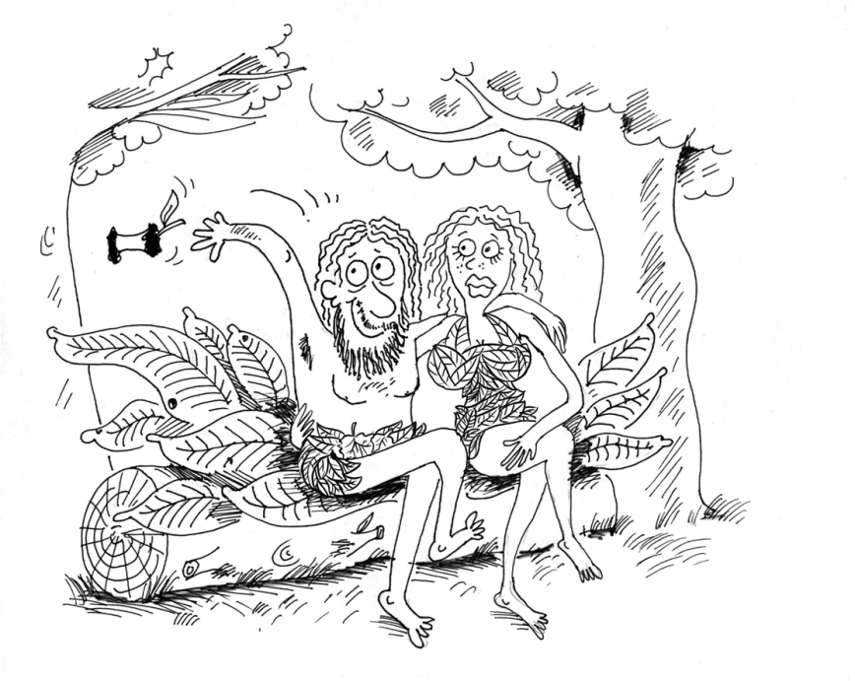
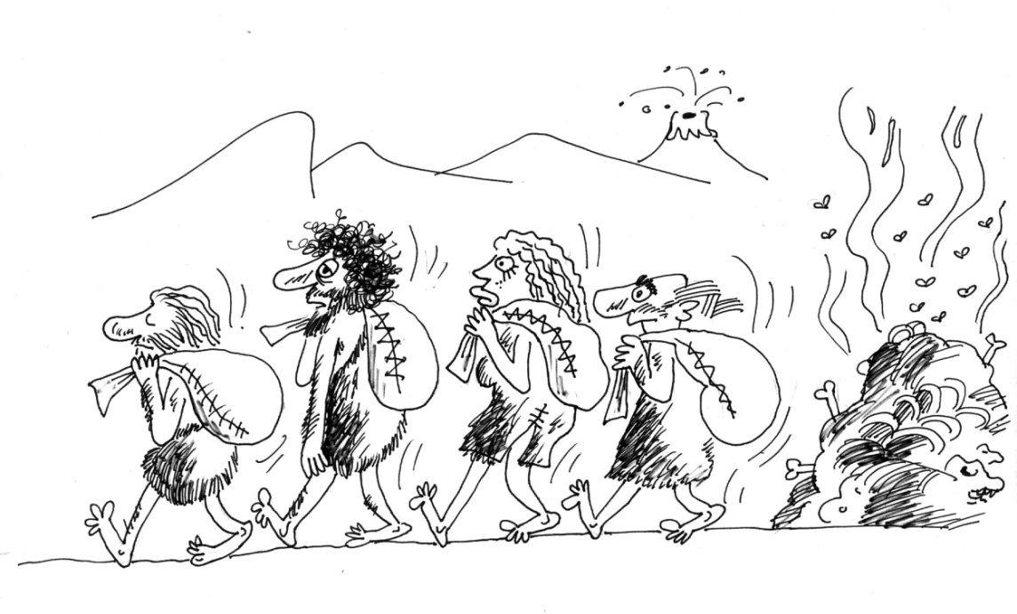
Hz. Adem, Hz. Havva ve Elmanın Çöpü
Yeryüzüne adım attığımız ilk andan itibaren atık üretmeye başladık.
İnsanlar yerleşik yaşamazken bu bir sorun değildi.

Slide 15
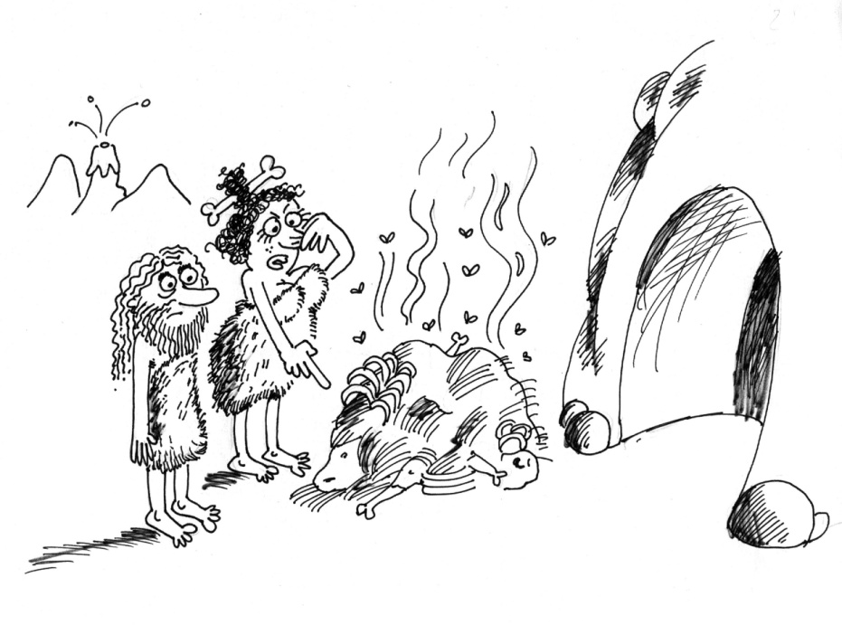
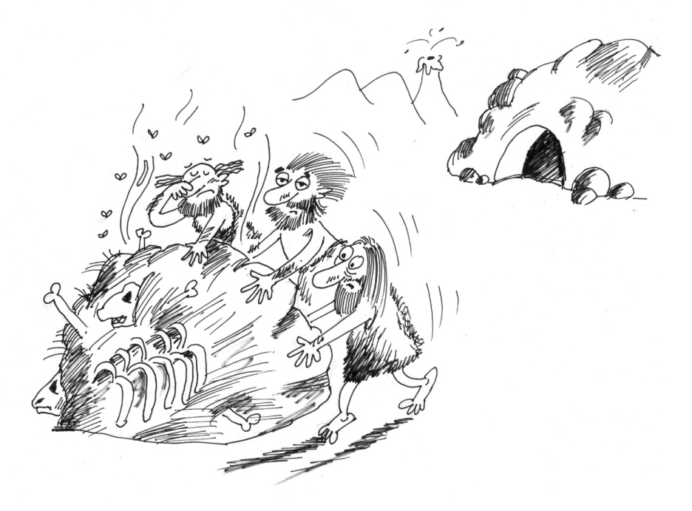
Ama yerleşik düzenin başlaması ile atıkla ilgili sorunlar da belirmeye başladı
Sorunlar başlarda kolayca çözülebiliyordu

Slide 16
Nüfus artışı ve atık üretimi
Yerleşik düzenin başlaması ve sonrası:
  Barınma imkanı, su ve yiyecek olan alanlar
    Coğrafi konum ve yeryüzü şekilleri, iklim
  Hayvanların ehlileştirilmesi ve tarımın keşfi
    Ticaret, ekonomi
  Nüfus artışının başlaması
  Farklı ihtiyaçların doğması
    Göçler, savaşlar
  Daha fazla kişinin aynı bölgeye yerleşmesi, daha fazla nüfus artışı, daha fazla atık üretimi

Slide 17
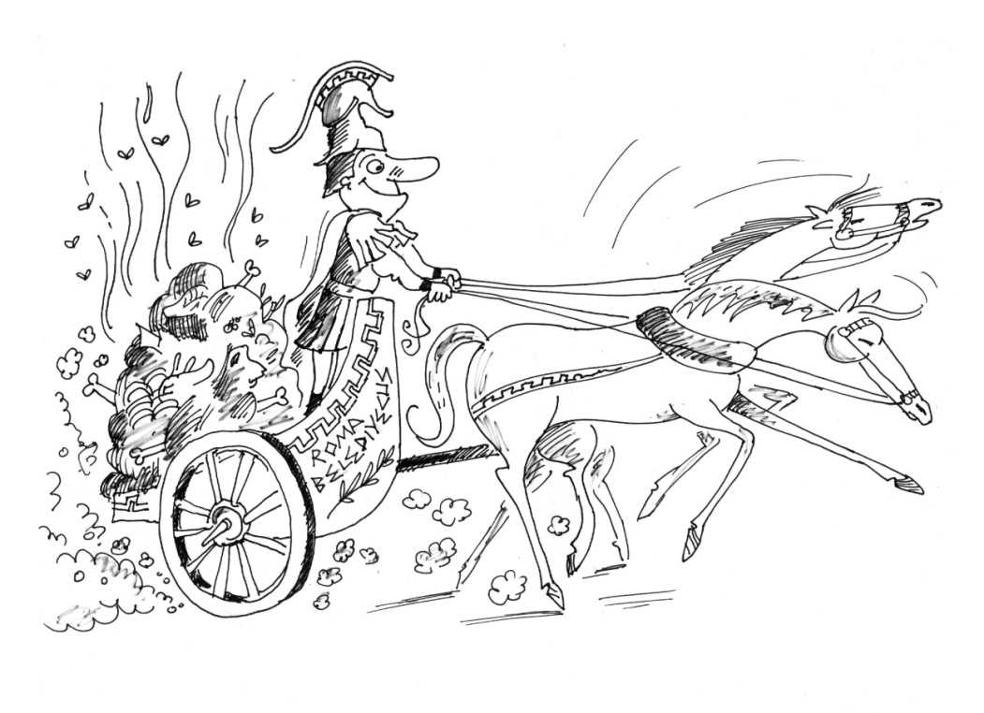
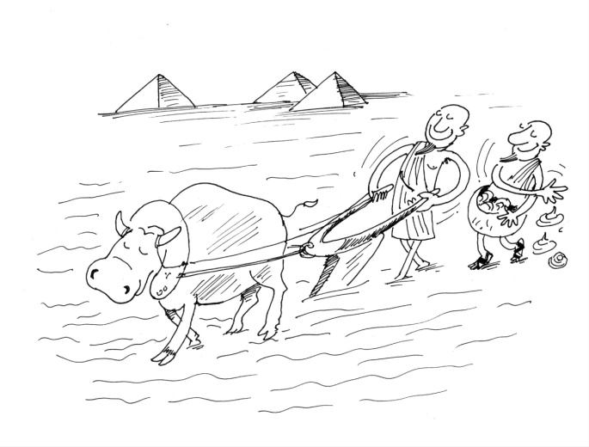
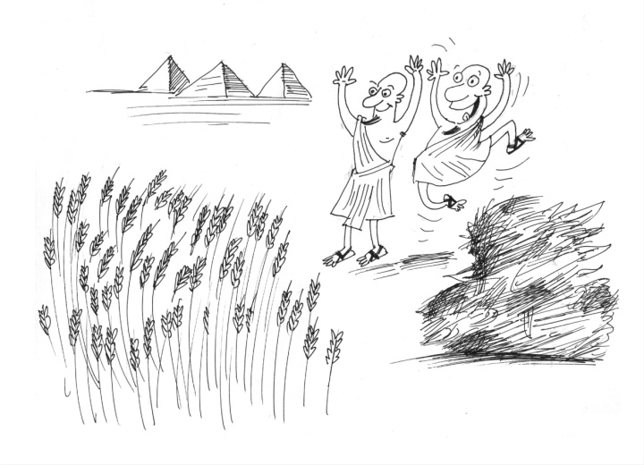
Böylece ilk atık yönetimi uygulamaları başladı
Bu arada insanoğlu hayvan ve bitki atıklarını işleyerek doğal gübre üretmeyi öğrendi

Slide 18
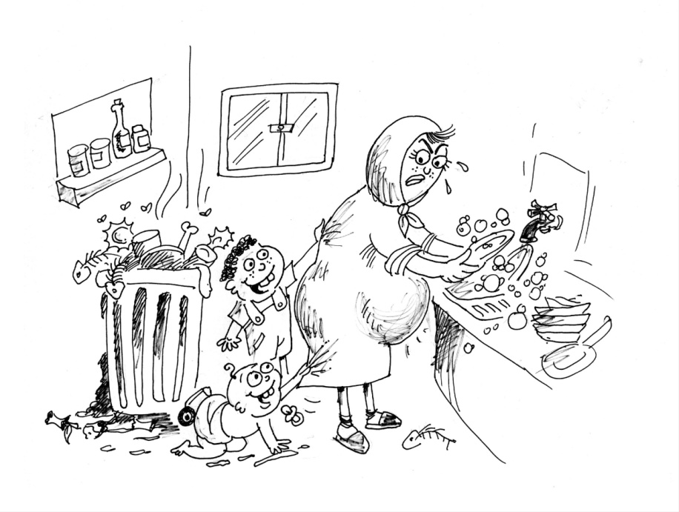
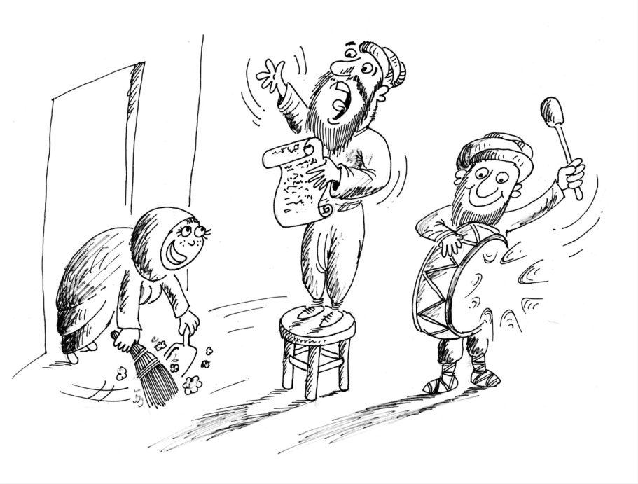
Ancak nüfus artışı sürüyordu ve artık yöneticilerin atıklarla başa çıkabilmesi için bazı kurallar ve kanunlar getirilmesi gerekti, zamanla bu kanun ve yönetmelikler geliştirildi

Slide 19
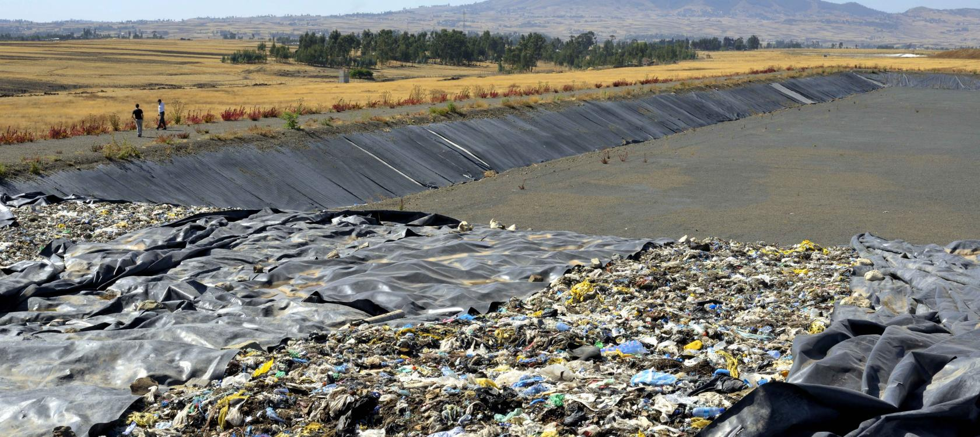
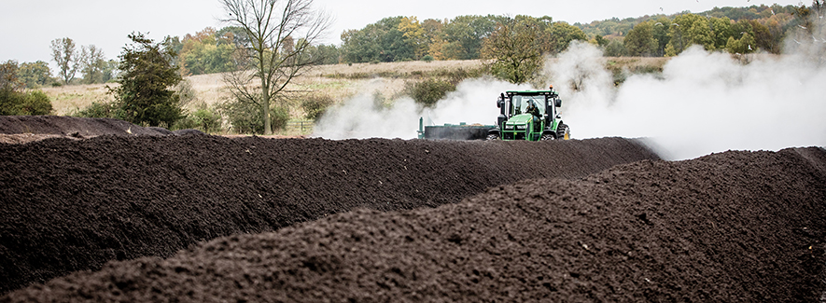
Yöntem ve Teknolojiler
Bu arada atık yönetiminde kullanılan teknolojiler de gelişiyordu
Düzenli depolama
Kompostlama

Slide 20
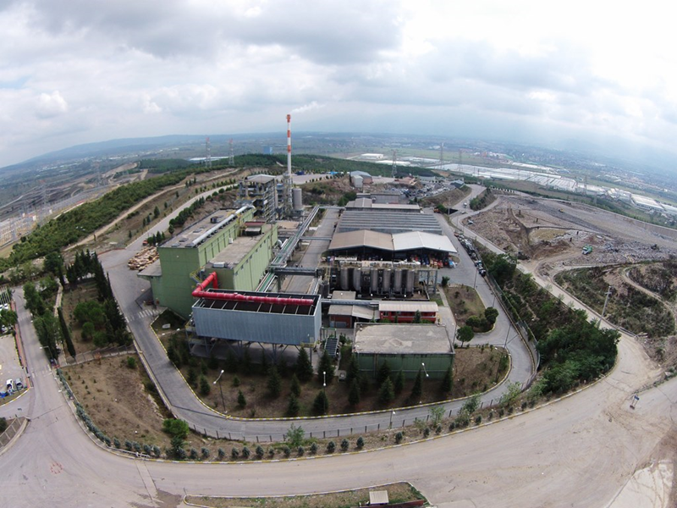
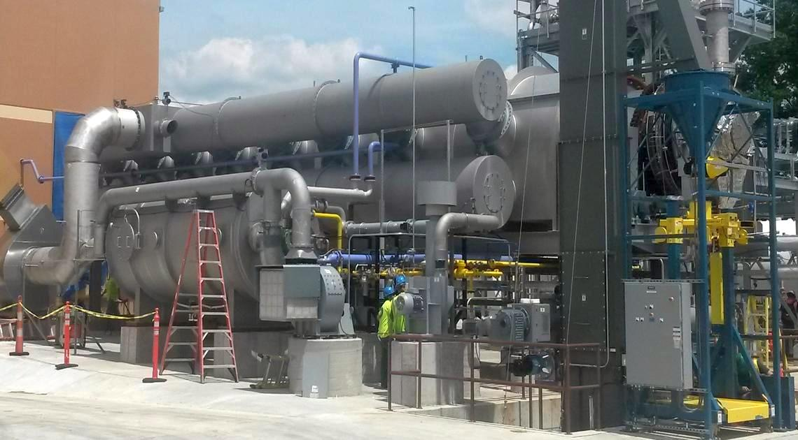
Yakma
Piroliz

Slide 21
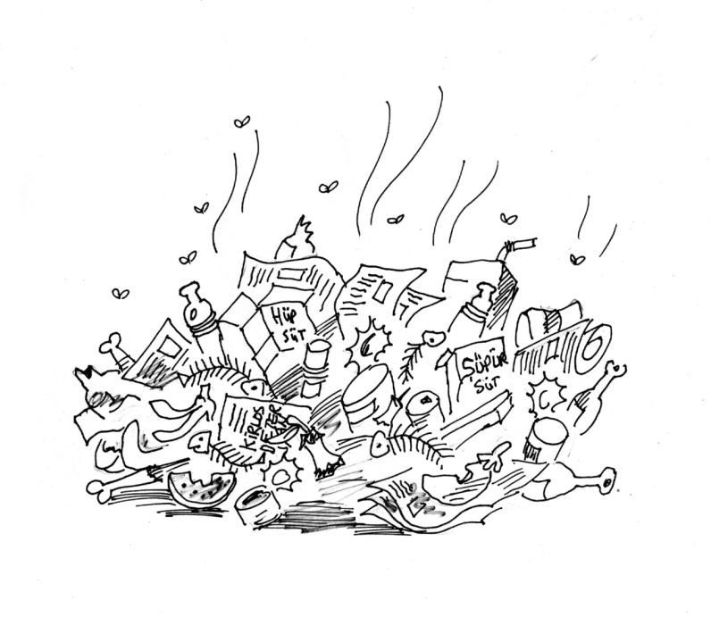
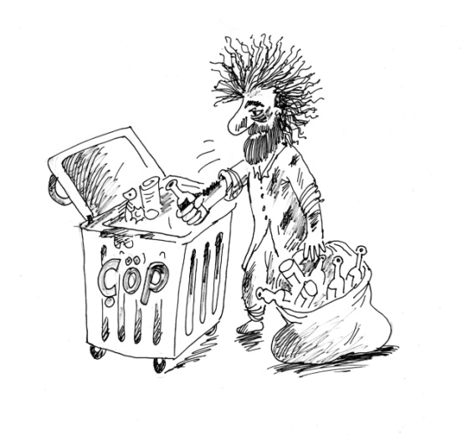
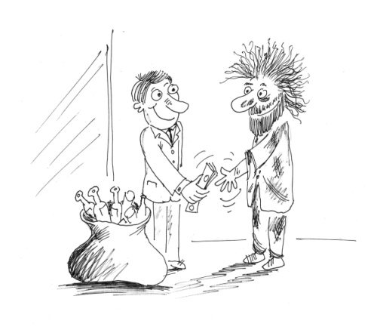
Ve.. Kaynakta Ayırarak Biriktirme ile Geri Dönüşüm
Atıklarımızın içinde çok miktarda geri dönüşebilir malzemeler var: Kağıt-karton, Plastikler, metaller, cam gibi
Bu malzemelerin atıktan ayrılması ve yeniden kullanımı mümkündür

Slide 22
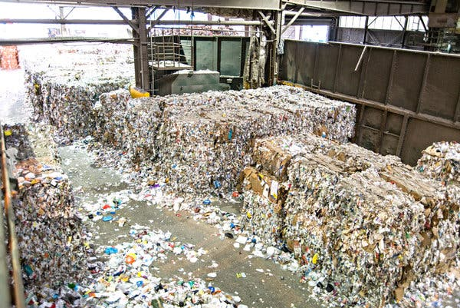
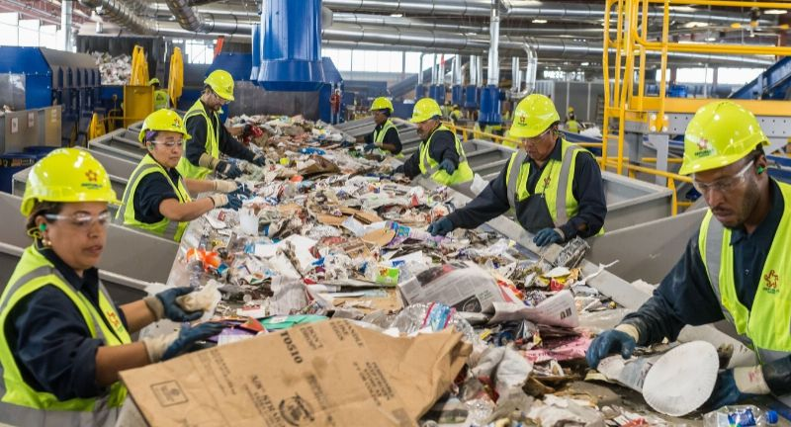
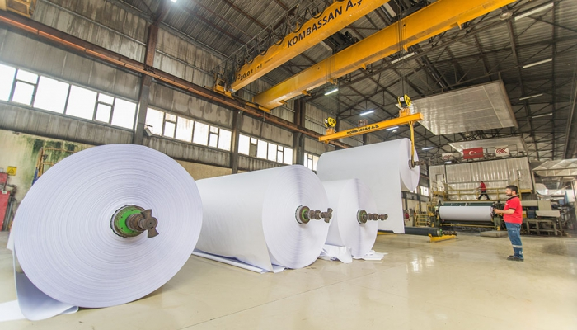
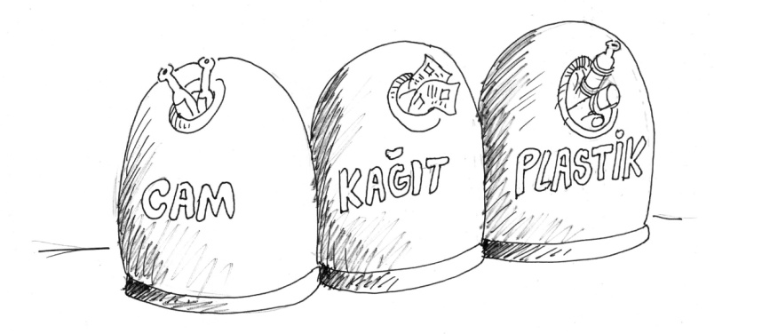
Böylece su ve enerjiden tasarruf ettiğimiz gibi, çevreyi de daha az kirletiyoruz.
İşletmelere hammadde sağlıyoruz

Slide 23
Atık Yönetiminde Yaşanan Sorunlar
Ekonomik kayıplar:
  Hammadde ve enerji
Çevresel kayıplar:
  Hava kirliliği,
  Akarsu ve yer altı suları kirliliği,
  Toprak kirliliği,
  Verimli alanların kaybı,

Slide 24
Kullanılmış kağıdın tekrar kağıt imalatında kullanılması hava kirliliğini %74-94, su kirliliğini %35, su kullanımını %45 azaltmakta ve bir ton atık kağıdın kağıt hamuruna katılmasıyla 8 ağacın kesilmesi önlenmektedir.
Geri dönüşümlü Alüminyum kullanımı ile enerji tüketiminde azalma % 95, hava kirliliğinde azalma % 90, su kirliliğinde azalma % 97, baca gazı kirletici emisyonunda azalma % 99 oranında olur ve boksit cevheri de korunmuş olur.
On adet alüminyum içecek kutusu geri kazanıldığında, 100 kW/sa bir lambanın 35 saatte veya bir TV’ nin 30 saatte harcadığı elektrik enerjisi korunmuş olur.
Cam geri dönüşümü ile enerji tüketiminde azalma %25, hava kirliliğinde azalma %20, maden atığında azalma %80, su tüketiminde azalma %50 olmaktadır, Korunan doğal kaynaklar ise kum, soda ve kireç yataklarıdır
Plastik ürünlerin geri dönüşüm yöntemi ile üretilmesi %66’ya varan enerji tasarrufu sağlıyor. Bir ton plastik geri kazanımı 5774 kWh enerji tasarrufu, 23,2 metreküp doğal gaz kullanımı, 250-1000 L arası yakıt tasarrufu ve 16 varil petrol tasarrufu sağlıyor.

Slide 25
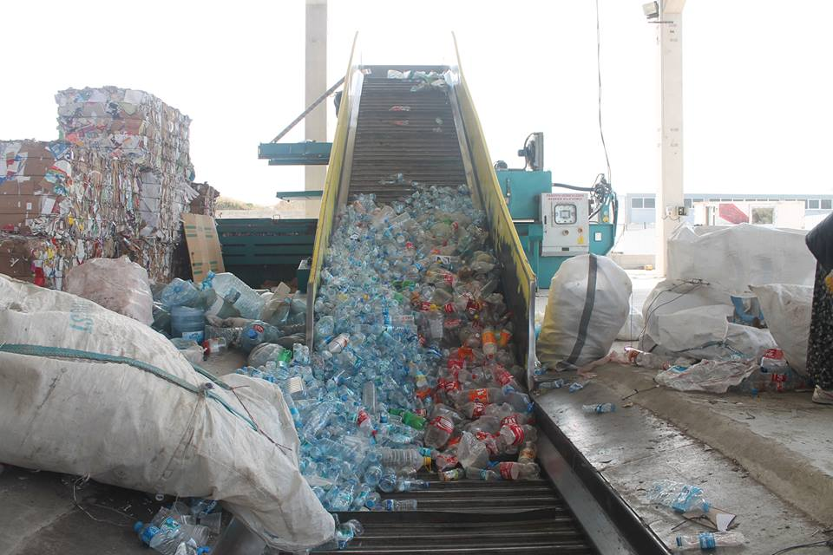
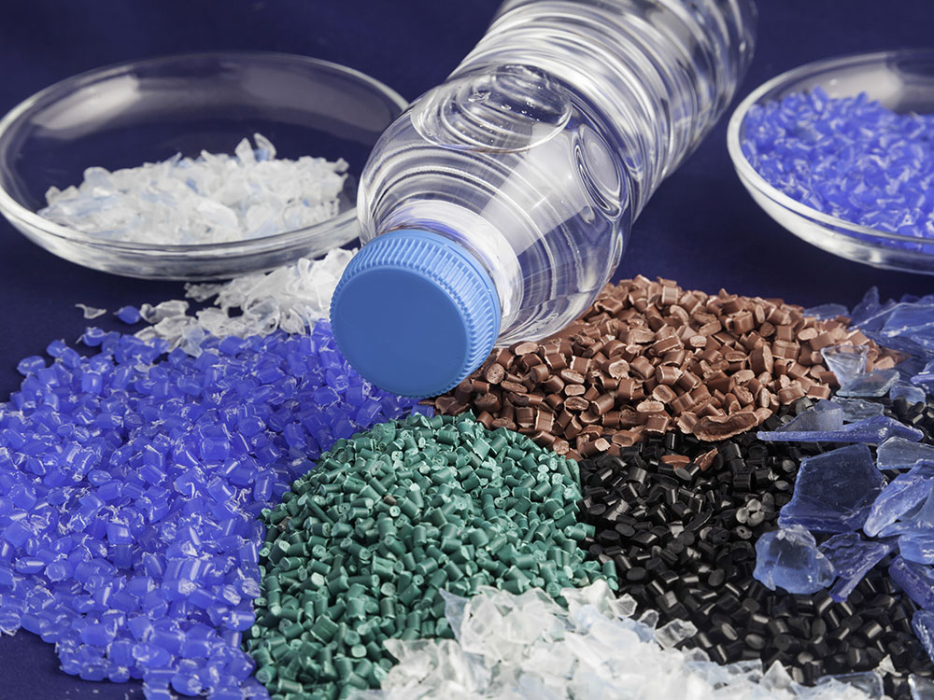

Slide 26
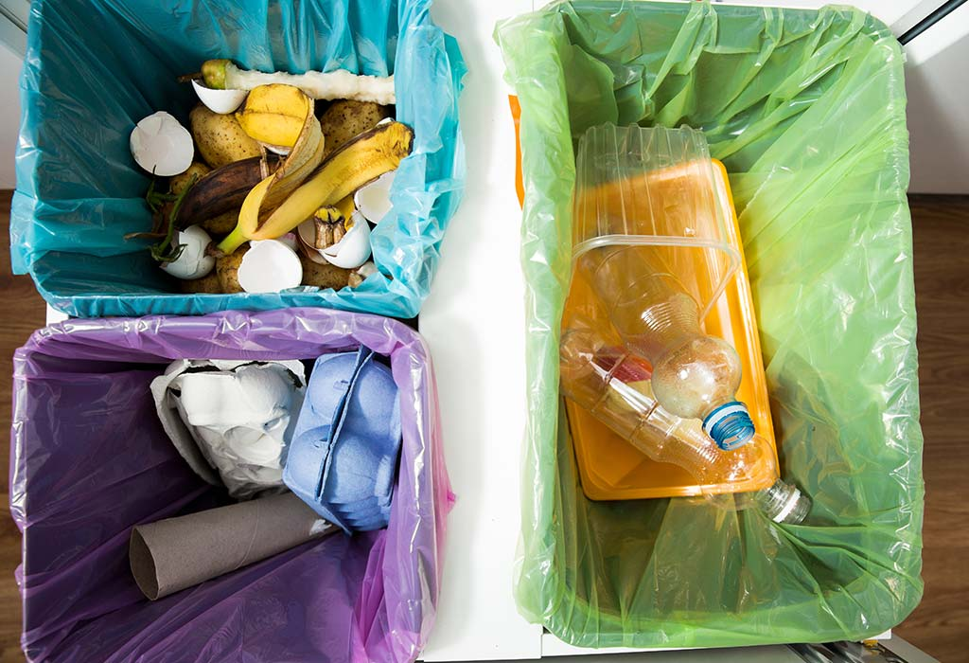
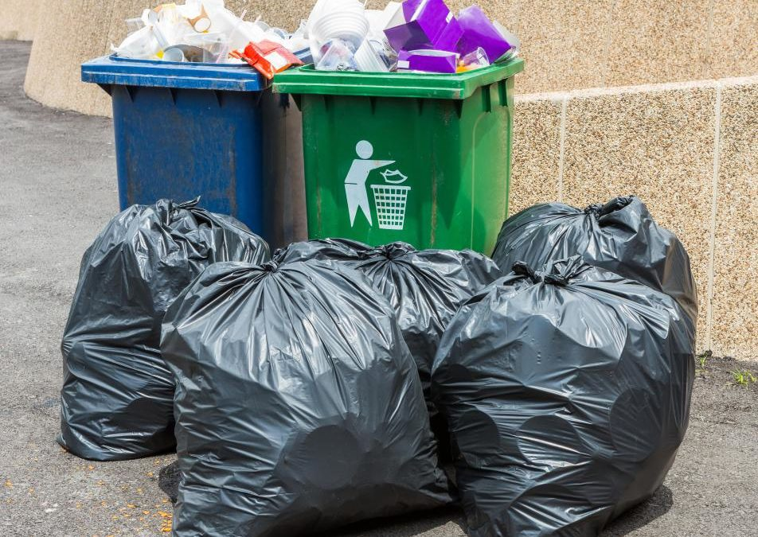
Halkın kaynakta ayrı biriktirme yapma konusunda alışkanlık sahibi olmaması sebebi ile :
Belediyelerin ve yüklenici firmaların uygun sokak konteyneri eksikliği ve toplam sistemlerinin uygun olmaması

Slide 27
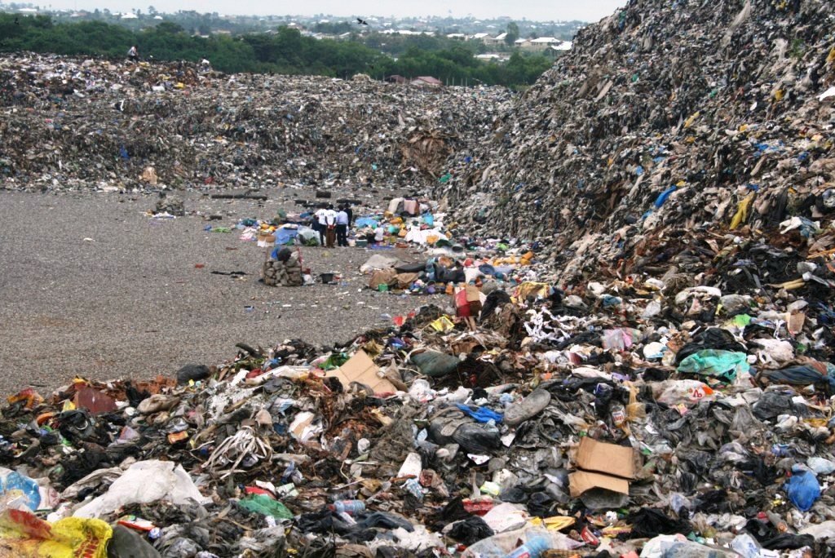
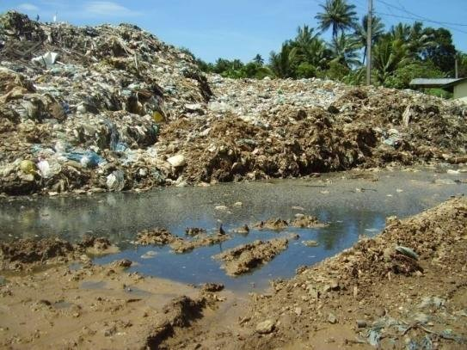
Tüm atıklar beraber karışık şekilde atık depolama alanlarına gitmekte

Slide 28
“Sıfır Atık” Yaklaşımı Nedir?
Nasıl Bir Değişim Hedefliyoruz?

Slide 29
“Sıfır Atık”: Neden ihtiyaç duyuldu, neleri kapsıyor?
Nerelerde atık üretiyoruz?
  Evler
  Ofisler ve İşyerleri
  Okullar
  Sanayi
  Arıtma Tesisleri
  Hastaneler
  Alışveriş Merkezleri ve Çarşılar
  Sokaklar
  Parklar

Slide 30
Sıfır Atık Kapsamındaki Atıklar
  Evsel Atıklar
  Sağlık kuruluşlarında oluşan atıklar
  Çarşı-AVM Atıkları
  Sanayi Atıkları
  Okul ve Üniversitelerde oluşan atıklar
  Resmi kurum ve kuruluşların oluşturduğu atıklar
  …
  …
  …

Slide 31
Hanelerde ürettiğimiz atıklar
  Yiyecek Artıkları
  Kağıt-Karton
  Plastikler
  Metaller
  Cam
  Deri ve Tekstil
  Kül
  Diğerleri

Slide 32
Ülkemizde bir kişi günde 1.16 kg atık üretmekte.
Nüfusumuz 80 milyon kişi ve günde toplam 93 bin ton,
Yılda ise yaklaşık 34 milyon ton atık üretiyoruz
Bu atığın yaklaşık %25’i geri dönüşebilir maddeler
%65 kadarı kompost üretebileceğimiz yiyecek vb. atıklar
Bu atıkların çoğu atık depolama alanlarına gidiyor

Slide 33
“Sıfır Atık”; israfın önlenmesini, kaynakların daha verimli kullanılmasını, atık oluşum sebeplerinin gözden geçirilerek atık oluşumunun engellenmesi veya minimize edilmesi, atığın oluşması durumunda ise kaynağında ayrı toplanması ve geri kazanımının sağlanmasını kapsayan atık yönetim felsefesi olarak tanımlanan bir hedeftir.

Slide 34
Sıfır atık yaklaşımının esas alınması ile sağlanacak avantajlar:
  Verimliliğin artması
  Temiz ortam kaynaklı olarak performansın artması,
  İsrafın önüne geçildiğinden maliyetlerin azaltılması,
  Çevresel risklerin azalmasının sağlanması,
  Çevre koruma bilincinin kurum bünyesinde gelişmesine katkı sağlandığından çalışanların “duyarlı tüketici” duygusuna sahip olmasının sağlanması,
  Ulusal ve uluslararası pazarlarda kurumun “Çevreci” sıfatına sahip olmasının sağlanması, bu sayede saygınlığının arttırılmasıdır.

Slide 35
Hedefler ve Gerekli Altyapı
Belediyeler
Üniversiteler
Hastaneler
Okullar
İşyerleri
Fabrikalar
Marinalar için kaynağında ayrı biriktirme ve ayrı toplama sistemleri kurulmakta
Ayrı toplanan atıklar tartılmakta ve belgelendirilmekte, hammadde olarak yeniden üretime kazandırılmakta
Ayrıca atık miktarının azaltılması için çalışmalar sürdürülmekte

Slide 36
Sıfır Atık Yönetmeliğinde Belediyeler:
Mahalli idarelerin görev, yetki ve yükümlülükleri
MADDE 9 – (1) Büyükşehir belediyeleri;
a) Büyükşehir entegre atık yönetim planını, İl Sıfır Atık Yönetim Sistemi Planına uyumlu hale getirmek
b) İlçe belediyeleri ile sıfır atık yönetim sistemine yönelik işbirliği ve koordinasyonu sağlamak
(2) Büyükşehir ilçe belediyeleri, il, ilçe, belde belediyeleri, belediye birlikleri ve il özel idareleri;
a) Tüm faaliyetlerinde bu Yönetmelikte belirtilen genel esaslara uymak
b) Halkı, atıklarını ayırmaya ve ayrı biriktirmeye teşvik etmek
c) Atık oluşumunun önlenmesi için israfı önlemeye teşvik edecek çalışmalarda bulunmak

Slide 37
ç) Kaynağında ayrı biriktirilen atıkların birbirleriyle karıştırılmadan toplanmasına yönelik altyapıyı geliştirip yaygınlaştırmak
d) Atık getirme merkezlerinde biriktirilen atıklar ile evlerden kaynaklanan atık ilaçların yönetimini sağlamak
e) Toplanan atıkların öncelikli olarak maddesel geri dönüşüm ve diğer geri kazanım imkânlarının değerlendirilmesini sağlamak/sağlatmak
f) Geri dönüşümü mümkün olmayan atıkların nihai bertaraf işlemlerinde düzenli depolama yöntemini son seçenek olarak değerlendirmek
g) Sıfır atık yönetim sisteminin faaliyetlerini içeren tüm süreci kent konseyi gündemine dahil etmek,

Slide 38
ğ) Geçiş süreci de dahil olmak üzere, mevcut atık yönetim hizmetlerinin sıfır atık yönetim sistemine entegre edilmesine yönelik program ve politikalarını belirleyerek bu hususları stratejik planlarına ve bütçelerine yansıtmak,
h) Yetkisi dahilinde sıfır atık yönetim sisteminin kurulması ve uygulanmasında EK-1 listede tanımlanan uygulama takvimine uyarak mevcut atık yönetim hizmetlerini bu sisteme entegre etmek,
ı) Sıfır atık yönetim sisteminin kurulması, işletilmesi ve izlenmesine yönelik olarak Bakanlıkça hazırlanan kılavuz doğrultusunda gerekli iş ve işlemleri gerçekleştirmek, sisteme ilişkin tam maliyet esaslı tarifeleri belirlemek ve uygulamak,
i) Kurulan sıfır atık yönetim sistemini konutlara ilanen duyurmakla, atıkların oluşturulan sistem doğrultusunda biriktirilmesini sağlamak,

Slide 39
j) Sıfır atık yönetim sisteminin yaygınlaştırılması ve bu konudaki farkındalığın arttırılmasına yönelik bilinçlendirme ve eğitim faaliyetleri yapmakla, bu kapsamda düzenlenen faaliyetlere katkı ve katılım sağlamak,
k) Belediyelerin mevcut atık yönetim hizmetleri ile belediye sınırlarında herhangi bir işletmeye bağlı olmaksızın atık toplayan kişilerin faaliyetlerini kent konseyi gündeminde değerlendirerek sosyal ve ekonomik koşullar göz önünde bulundurulmak sureti ile yerel ölçekli yapılabilecek uygulamalar için belediye meclislerine önerilerde bulunulmasını sağlamak,
l) Sıfır Atık Bilgi Sistemine kayıt olmak ve bu Yönetmelik kapsamındaki faaliyetlerine ilişkin olarak istenen bilgi ve belgeleri sisteme kaydetmek,
m) Toplanan tüm atıklara ilişkin veriler ile bu atıkların teslim edildiği yerlere ilişkin bilgileri Ocak ve Temmuz ayları olmak üzere yılda iki kez sıfır atık bilgi sistemi üzerinden bildirmek, yükümlüdür.

Slide 40
(3) Sıfır atık yönetim sisteminin kurulması ve sistemin sürdürülebilirliğinin sağlanması amacıyla EK-1 listede tanımlanan uygulama takviminde belirtilen, sisteme geçişlerin tamamlanması için verilen son tarihten önce;
a) 1. Grupta tanımlanan mahalli idarelerde çevre yönetim birimi kurulur.
b) 2. Grupta tanımlanan mahalli idarelerde en az 1 çevre görevlisi bulundurulur.
c) 3. Grupta tanımlanan mahalli idarelerde çevre görevlisi bulundurulur ve/veya çevre danışmanlık hizmeti alınır.
(4) Atık yönetimi amacıyla oluşturulan birliklere üye olunması veya diğer mahalli idarelerin hizmetlerinden faydalanılması halinde, bu Yönetmelik ile getirilen yükümlülükler birlik tüzüğü kapsamında üye olunan birlik veya hizmet alınan mahalli idare tarafından yerine getirilir.

Slide 41
Sıfır atık yönetim sisteminin kurulması
MADDE 13 – (1) Sıfır atık yönetim sisteminin kurulmasında mahalli idareler tarafından EK-3/A’da, bina ve yerleşkeler tarafından ise EK-3/B’de verilen kriterler sağlanır.
(2) Sistemin kurulumu için izlenecek yol haritası aşağıda belirtilmiştir:
a) Çalışma Ekibinin Belirlenmesi: Sıfır atık yönetim sisteminin kurulumundan uygulanmasına ve izlenmesine kadar olan süreci takip edecek sorumlu kişi veya kişiler ile çalışma ekipleri oluşturulur.
b) Planlama Yapılması: Uygulanacak sıfır atık yönetim sisteminin en etkin şekilde yapılandırılması için, uygulamaya geçmeden önce yapılacaklara ilişkin planlama yapılır. Bu kapsamda;
  1) Mevcut Durum Tespiti: Tüm atıkların kaynağı, türü, miktarı, atık biriktirme, toplama ve taşıma yöntemleri, geçici depolama alanları, atıkların teslim edildiği yerlere ilişkin mevcut durum tespiti yapılır.
  2) İhtiyaç Analizi: Ayrı biriktirilecek atıklar için biriktirme ekipmanları ve geçici depolama alanı ihtiyaçları belirlenir.
c) Eğitim/Bilinçlendirme Faaliyetleri ve Uygulamaya Geçilmesi: Farkındalığı arttırmak için eğitim/bilinçlendirme faaliyetleri yapılır ve sistem uygulanmaya başlanır.
ç) İzleme, Kayıt Tutulması ve İyileştirme Faaliyetleri: Düzenli aralıklarla uygulamanın gerçekleştirilmesine ilişkin izleme çalışmaları yürütülür. Aksayan hususlar için önlemler alınır, gerekmesi halinde güncelleme yapılır. Ayrı biriktirilen atık miktarları, elde edilen kazanımlar gibi uygulamaya ilişkin çıktılar kayıt altında tutulur.

Slide 42
Belediyeler için pratik ve ekonomik atık yönetimi yaklaşımları "Belediyeler için Ev Ekonomisi"

Slide 43
Atık karakterizasyonu: Evdeki malzeme
Atığın ne şekilde yönetilebileceğine dair senaryoların geliştirilmesine, planlamalar ve tasarımların yapılmasına ancak atıkla ilgili temel özellikler bilindikten sonra geçilmelidir.
Kabullere ve varsayımlara dayalı planlama ve teknoloji seçimleri halkın memnuniyetsizliği ve uygulamada büyük ekonomik ve teknolojik problemlerle sonuçlanır .

Slide 44
Nasıl bir atıkla uğraşıyoruz?
  Atığa ait öncelikli olarak bilinmesi gereken üç temel kavram;
    Atığın miktarı,
    Fiziksel ve Kimyasal özellikleri,
    Bu iki kavramın zaman içinde ne ölçüde değiştiği
Fiziksel Özellikler
  Katı Atık Kompozisyonu
  Fiziksel Parametreler
Kimyasal Özellikler

Slide 45
Katı Atık Kompozisyonu
  Evler, işyerleri, sanayi kuruluşları veya hastanelerde oluşan atıklar kompozisyon olarak birbirlerinden çok farklıdır.
  Her evde ve işyerinde oluşan atık, aynı sanayi kuruluşunun farklı proseslerinde oluşan atıklar veya hastanelerin farklı departmanlarında oluşan atıklar da kendi aralarında az yada çok farklılıklar göstermektedir.
  Bu farklılıklar şehirden şehre ve ülkeden ülkeye daha da belirgin hale gelmektedir.
  Ele alınan katı atık üretim sahası ne olursa olsun mühendis genel durumu temsil eden atık kompozisyonunu ortaya koymak zorundadır.
Atık kompozisyonu, atığın yönetimine karar vermede etkin tüm parametreleri belirleyen bir karışımdır.

Slide 46
Evsel katı atığın genel kompozisyonunda yer alan bileşenler;
  yiyecek artıkları, kağıt ve karton, plastikler, metaller, cam, tekstil, deri, odun, bahçe artıkları ve kül olarak sıralanabilir.
Sanayiden bir örnek olarak domates salçası üreten bir işletme söz konusu olduğunda ise karşımıza fabrikanın çeşitli birimlerinde farklı kompozisyonlar çıkacaktır;
  ön işlem bölümünde posa ve ayıklama artıkları,
  paketleme bölümünde plastik, cam, metal ve kağıt artıkları gibi.
Atık kompozisyonunu, miktarını ve bunların değişimini etkileyen faktörler çok çeşitlidir. Bunları sırasıyla açıklayalım:

Slide 47
Atık kompozisyonunu, miktarını ve bunların değişimini etkileyen faktörler
Nüfus: Bilhassa kentsel ve evsel katı atık bileşimini etkileyen bir faktördür.
  Nüfus genellikle geçim kaynaklarının elverişli olduğu bölgelerde yoğun ve yüksektir. Bu durumda civarda sanayi kuruluşlarının varlığı söz konusudur.
  Sanayi kuruluşlarının varlığı ise domino taşları gibi birbirini tetikleyen şekilde pazarda ürün çeşitliliğini ve tüketime yönelik itkide bir yükselmeyi beraberinde getirir.
  Atık kompozisyonu zenginleşir. Buna ilaveten yerleşimdeki nüfusa hizmet eden sektörlerde de sayı ve çeşitlilik artışı olur. Bu iki durum bir araya geldiğinde hem evsel katı atık miktarı hem de kentsel katı atık miktarında bir artış söz konusu olacaktır.
Ekonomik durum ve Gelir seviyesi: Ekonomik durum yerleşimin imkanlarına bağlı olarak değişir.
  Ülkenin ekonomik durumu iyileştikçe geri kazanılabilir atıklarda bir artma, yeşil çöpte ise bir azalma görülür.
  Hane halkının gelir durumu ise atık kompozisyonunu belirleyen en önemli etmenlerden biridir. Kişi başına üretilen çöp miktarının ve ambalajlı ürün tüketiminin gelir seviyesine bağlı olarak artması beklenir.

Slide 48
Coğrafi konum ve İklimsel özellikler: Coğrafi konum geçim kaynaklarının belirlenmesini etkilediği için atık tür ve miktarını da etkilemektedir.
  Örneğin kıyı kasabalarında balıkçılık yapılırken daha iç bölgelerde tarım veya hayvancılık yapılır. İklim de coğrafi konum kadar etkindir.
  Soğuk veya yağışsız iklimlerde daha çok hayvancılık yapılırken aynı coğrafi koşullardaki ılıman ve yağışlı bölgelerde tarım ekonomisi söz konusudur.
Sosyal Etmenler: Eğitim durumu, kültürel altyapı, gelenekler, inançlar, tatil ve bayram günleri evsel katı atık kompozisyonunu etkileyen unsurlardandır.

Slide 49
Mevsimsellik: Gerek evsel gerek sanayi için katı atık miktar ve kompozisyonunun zaman içinde değişimini belirleyen en önemli faktör mevsimlerdir.
  Süt, tekstil, makina ve benzeri ürünleri üreten işletmeler mevsimsel değişimlerden fazla etkilenmezler. Ancak tütün, zeytinyağı, pamuk gibi tarım ürünlerini işleyen fabrikalarda hasat mevsimini takiben yoğun sezon yaşanır ve sonrasında durgun bir döneme girilir.
  Evsel katı atık söz konusu olduğunda durum biraz daha karışıktır. Yerleşim halkının yaşamında etkin tüm parametrelere ilaveten kış ve yaz gibi ana mevsimlerde ve geçiş mevsimlerinde kompozisyon sürekli değişiklik göstermektedir. Örneğin yaz aylarında çöp kompozisyonunda yer almayan küller sonbahar itibari ile atık içinde görülmeye başlamakta, kış aylarında iyice artarak pik yapmakta ve ardından bahar aylarında azalmaktadır.

Slide 50
Fiziksel Parametreler
Birim hacim ağırlığı: Atığın birim hacminin ağırlığı (yoğunluğu) biriktirme, taşıma ve toplama sistemlerinin planlanmasında etkin rol oynar.
  Toplama aracı sayısı ve türünün belirlenmesinde kullanılır. Ayrıca bertarafın çeşitli aşamalarında ne şekilde değiştiği de sistemlerin etkinliği açısından önemlidir.
Tane büyüklük dağılımı: Atık içindeki parçaların çaplarına göre dağılımı atık yönetimi açısından önemlidir.
  Tane büyüklüğü, boşluk oranı ve sıkışabilirlik gibi diğer fiziksel faktörleri etkilemektedir.
  Kompostlama ve anaerobik depolama gibi proseslerde etkindir.
  Çöpün diğer özellikleri kompostlama için uygunluk gösteriyorsa ön hazırlık aşamasında ne kadarının elenerek uzaklaştırılacağına ve çöpün ne ölçüde parçalanması gerektiğine dair fikir verir.
  Ayrıca kompostlamaya uygun olmayan fazla küçük partiküllerin oranı da önem taşımaktadır.
  Eğer bir ön parçalama söz konusu değilse çok büyük parçalar anaerobik depolamada sıkıntılara sebep olur. Organik içerikli atıkların parçalanması yavaş gerçekleşir. Çünkü atığın su ve mikroorganizmalarla temas yüzeyi azdır.

Slide 51
Boşluk oranı: Boşluk oranı atığın su tutma özelliğini etkiler.
  Boşluk oranı tane büyüklük dağılımına bağlı bir faktör olarak ortaya çıkar ve bu iki özellik birlikte birim hacmin ağırlığını ve sıkışabilirliği belirlerler.
Sıkışabilirlik: Atık bileşenlerinin tür ve miktarlarına bağlı olarak değişen bir faktördür.
  Genellikle cam dışındaki tüm ambalaj atıkları iyi sıkışırlar. Camın buruşabilme özelliği olmadığından en az sıkışabilen geri kazanılabilirdir.
  Camı sırası ile metal ve kağıt izler. Plastikler ise en iyi derecede sıkışma özelliği gösterirler.
  Yeşil çöpler ise içerdikleri su ve kuru maddeye bağlı olarak farklı seviyelerde sıkışırlar.
  Su içeriği fazla olan yeşil atıklar iyi sıkışırlar, ancak sıkışınca suyu salıverdiklerinden biriktirme, toplama ve taşıma sırasında sorun yaratırlar.
  Bahçe atıkları gibi kuru maddece zengin yeşil atıklar ise daha az sıkışırlar, bu durumda da biriktirme, taşıma, toplama sistemlerinde fazla hacim kaplarlar.

Slide 52
Su İçeriği: Atığın su içeriğinin bilinmesi sıkışabilirliği hakkında bir fikir vereceği gibi bertaraf sistemlerine karar vermede de çok önemlidir.
  Su içeriği düşük olan inorganik atıklar daha kolay yönetilebilirlerken su içeriği yüksek olan organik atıkların yönetimi zordur.
  Bunun sebebi suyun iyi bir solvent olmasıdır. İnorganik atıkların içinde suyun az olması çözülmesi muhtemel kimyasallara bir engel teşkil edecek, buna ilaveten başa çıkılması gereken sızıntı suyu miktarı az olacaktır.
  Organik atıklar içinde suyun çok olması yakma sistemleri için uygun bir durum değildir.
  Gene suyun çözücü özelliği sebebi ile çözünebilir organiklerin suya geçmesi arıtılması gereken sızıntı suyu miktarını artıracaktır.
  Öte yandan kompostlama sistemlerinde suyun az olması mikroorganizma faaliyetlerini durdurmakta, fazla olması ise boşlukların su ile dolması ve atık kütlesinin hava alamamasına sebebiyet verecektir.
  Depolama alanlarında ise yüksek su içeriği sızıntı suyu sorununun yanı sıra hızlı egzotermik parçalanma nedeni ile alanda yangınlara sebebiyet vermekte, ayrıca depolama zeminindeki atığın kaygan bir balçık haline gelmesi sebebi ile deponi stabilitesini bozmaktadır. Bahsedilen sistemler için uygun su içeriği değerleri diğer sunumlar sırasında anlatılacaktır.

Slide 53
Kimyasal Özellikler
Organik madde içeriği: Atık karışımı iki ana bileşenden meydana gelir. Su ve kuru madde. Kuru madde ise yanabilen kısım (organik madde veya yanma kaybı) ve külden (inert madde) oluşur.
  Organik madde yanma sistemlerinde atığın enerji kaynağı olan kısmı olması açısından önemlidir. Biyolojik sistemlerde ise ürünün ham maddesi organik maddedir.
  Kompostlamada son ürünün toprağa yarayışlı olabilmesi için belli bir oranının organik madde olması gerekmektedir, bu sebeple başlangıç değeri önem arz eder.
  Anaerobik depolamada ise biyolojik olarak parçalanarak, içerdiği metan gazı sebebi enerji kaynağı olan biyogazı oluşturan kısım gene organik fraksiyondur.
Kül (kalıntı) miktarı: Atığın toplam kütlesinin ne kadarının kül olduğu bilhassa yakma sistemleri söz konusu olduğunda önemlidir.
  Zira yakma işlemi sırasında atık kütlesindeki su ve organik madde uzaklaştırılmakta ve geriye işletmeden uzaklaştırılması ve bertarafı gereken kül kalmaktadır.
  Organik madde yüksek karbon içeriyor fakat kuru madde kütlesinde düşük bir oranda bulunuyorsa bertaraf edilecek yüksek miktarda kül sebebi ile yakma sistemine karar vermek sakıncalar doğurabilir.

Slide 54
pH: pH değeri atığın asitlik bazlık düzeyini ifade eder ve bilhassa sanayi atıklarının yönetiminde etkin bir parametredir.
  Örneğin ağır metal içeren bir katı atığın pH değeri yüksekse metallerin atık kütlesinden taşınması söz konusu olmaz. Ancak düşük pH değerlerinde metaller mobilize olabilir ve alıcı ortamlara ulaşabilirler.
  Ayrıca fazla düşük ya da yüksek pH'a sahip atıkların biyolojik proseslerle başarılı olarak işlenebilmeleri mümkün olamaz. Eğer biyolojik prosesler uygulanacaksa pH düzenlemesi yapılmalı ve atık nötrale yakın bir pH değerine getirilmelidir.

Slide 55
Toplam Karbon (TC): Atık kuru maddesi içinde bulunan karbon yakma sistemlerine karar vermede önemli bir parametredir.
  Yakma: Yakma sistemlerinde atık kütlesinde bulunan suyun buharlaşarak uzaklaşabilmesi için öncelikle tüm atığın suyun buharlaşma sıcaklığına getirilmesi gerekir. Suyun buharlaşıp uzaklaşması için gerekli enerjinin verilmesini takiben kalan kuru madde tutuşma sıcaklığına dek yükseltilir. Tutuşma temin edildikten sonra kuru maddenin organik fraksiyonu yanarak enerji açığa çıkartır. Bu proses sırasında sistemin adyabatik olamaması sebebi ile elbetteki enerji kayıpları da olmaktadır.
  Yakma sistemlerinin işletim maliyeti açısından akılcı olabilmesi kuru maddedeki organik fraksiyonun kalorifik değerinin tüm sistemin enerji harcamalarının üstünde enerji üretebilmesi durumunda mümkündür.
  Organik maddenin kalorifik değeri bünyesindeki karbon miktarına bağlıdır. Karbonca zengin organik maddeler egzotermik bir reaksiyon olan oksijenli yanma ile enerji açığa çıkarırlar. Bu bakımdan kuru maddenin karbon içeriğinin bilinmesi önem arzetmektedir.

Slide 56
Toplam Organik Karbon (TOC) ve Çözünebilir Organik Karbon (TOCd): Toplam Organik Karbon aerobik ve anaerobik biyolojik stabilizasyon sistemlerine karar vermede kullanılan bir parametredir.
  Kompostlama ve Deponi: Mikroorganizmalar karbonu hem yaşamsal enerji kaynağı hem de yeni hücre materyali (substrat) olarak kullanırlar ve bu süreç boyunca atığın stabilizasyonu sağlanır. Ancak mikroorganizmalar ancak suda çözünebilir formda olan besin maddelerini kullanabildiklerinden sadece TOC değeri mühendise yeterince bilgi veremez. Toplam Organik Karbonun ne kadarının suda çözünebilir formda olduğunun da bilinmesi gerekmektedir.
  TOC bakımından yüksek değerler gösteren bir atığın TOCd değeri düşük olabilir ve bu durumda kompostlama sistemlerinde iyi bir stabilizasyon ve son ürün kalitesi ya da deponi sistemlerinde yüksek düzeyde biyogaz üretimi ve depolama kütlesinde hızlı bir oturma beklenemez. Deponi tesislerinin çoğunlukla kaçınılmaz olduğu düşünülecek olursa gaz uzaklaştırma ve değerlendirme sistemlerinin tasarımında TOCd değeri mutlaka dikkate alınmalıdır.
Toplam Azot (TN) ve Çözünebilir Azot (TNd): Azot biyolojik stabilizasyon sistemlerinde mikroorganizmalar tarafından yeni hücrelerin yapımında kullanılmaktadır. Ancak mikroorganizmalar azotu da ancak çözünmüş formda kullanabilecekleri için TN ve TNd değerlerinin bilinmesi gerekmektedir.

Slide 57
C/N oranı: Karbon azot oranı çözünmüş formdaki değerler kullanılarak hesaplanabilir.
  Mikroorganizmalar karbonu azottan çok daha fazla tüketirler. Bunun iki nedeni vardır.
    Bunlardan ilki karbonun azottan farklı olarak sadece yeni hücre yapısında değil aynı zamanda yaşamsal enerji kaynağı olarak kullanılmasıdır.
    İkinci neden ise organizma hücresinin kimyasal formülünde karbon sayısının azotun yaklaşık 20 katı kadar olmasıdır. Dolayısıyla C/N değerinde karbonun azota göre oldukça fazla olması gerekmektedir.
  Bu değerin kompostlama sistemlerinde başlangıçta 30 civarında olması stabilizasyonun başarısı ve nihai ürün kalitesi açısından önemlidir. Kompostlaştırma yapmak isteniyorsa karbonca fakir atıklara karbonca zengin materyaller (saman, bahçe atıkları) azotça fakir atıklara ise azotça zengin malzemeler (stabilize olmamış arıtma çamuru, tezek) karıştırılmalıdır. Ancak karar aşamasında takviye malzemelerin tesis yakınlarından temin edilip edilemeyeceği mutlaka araştırılmalıdır.
Kalorifik değer: Kalorifik değer çöpün yakılması sonucu ortaya çıkacak enerji miktarını ifade eden bir parametredir.
  Bu değer iki şekilde ifade edilebilir; üst ısıl değer ve alt ısıl değer. Üst ısıl değer atığın kuru maddesinin vereceği enerji miktarıdır. Analiz kolaylığı açısından genellikle üst ısıl değer ile çalışılır ve daha sonra atığın su içeriğinden yararlanılarak hesaplama yolu ile alt ısıl değer bulunur. Kalorifik değeri belirleyen kuru maddede bulunan karbon miktarıdır.

Slide 58
Hidrojen, oksijen ve kükürt miktarı: Bu elementlerin varlığı tam yanmanın gerçekleşmesi için temin edilmesi gereken hava ve oksijen miktarının tespitinde kullanılır. Kükürt miktarı ayrıca yanma sırasında oluşacak baca gazlarındaki SO2 miktarının tespitinde kullanılır.
Ağır Metaller: Eğer kaynakta iyi bir ayırım yapılmıyorsa evlerde oluşan katı atıklar içinde Kadmiyum (Cd), Civa (Hg), Nikel (Ni), Kurşun (Pb) gibi ağır metallerin bulunması söz konusu olabilir. Bu metallerin kaynağı genellikle piller, bataryalar ve bazı metal aksamdır. Ağır metaller sanayi kaynaklı katı atıkların bünyesinde de sıklıkla rastlanan kirleticilerdendir.
  Belli bir konsantrasyonun üzerindeki ağır metaller biyolojik faaliyetleri inhibe edici etkiler gösterebilirler ve kompostlama gibi proseslerde başarısızlığa yol açarlar. Ayrıca nihai ürün kalitesinin de düşmesine sebebiyet verirler.
  Kompostlama sırasında aerobik ayrışma ürünleri (CO2 ve su) atık kütlesinden ayrılacak ve bu yüzden toplam atık kütlesinde oluşacak azalma ile ağır metal konsantrasyonlarında bir artış söz konusu olacaktır. Bu artış ürün ağır metal konsantrasyonlarının standartlarda belirtilen sınırları aşmasına yol açabilir.
  Ağır metallerin bir başka sakıncası da yüksek sıcaklıkta yakma sonucu bazılarının buharlaşabilmeleri, buharlaşmayanlarının da yanma kalıntısı (kül) içinde kalmasıdır. Bu durum ileri baca gazı arıtma teknikleri ve atık olarak oluşan külün özel yöntemlerle bertarafını gerektirir.

Slide 59
Klorür: Klorür katı atıktaki tuzların miktarını ifade eden bir parametredir. Yüksek konsantrasyonlarda tuzun varlığı inhibisyon sebebi ile biyolojik proseslerde atığın stabilize olmasını engelleyeceği gibi, sızıntı suyunun arıtımını da zorlaştıracaktır. Öte yandan kompostlamada son ürünün kalitesini düşürecektir. Zira zirai topraklarda tuzluluk hiç istenmeyen bir özelliktir.
Diğer Toksik Maddeler: Atığa kaynağında organik ya da inorganik kirleticilerin karıştığı düşünülüyorsa bu maddelerin analizleri mutlaka yapılmalıdır.

Slide 60
Katı Atıkların Örneklenmesi ve Örnek Hazırlama
Yöntem her ne olursa olsun katı atık örneklemesinde iki amaç vardır:
  Ana örnek nüfusu temsil etmelidir.
  Analizler için ayrılan laboratuar örneği ana örneği temsil etmelidir.
Temel Metod Bakanlık tarafından tanımlanmıştır
16 farklı tür atık ayrılacak, tartılacak

Slide 61
Örnek Almada Önemli Hususlar
Farklı gelir gruplarını temsil eden bölgelerden (düşük, orta, yüksek gelir) ve çarşı bölgesinden
  Hafta içi ve hafta sonu (tatil) günlerinde
  En az 2 mevsim (kış ve yaz), tercihen 4 mevsim
  Sokak toplayıcılarının etkisini minimize ederek
  Tercihen sıkıştırma uygulamadan
  Bir defada yaklaşık 2 ton olmak üzere
  Aynı gelir grubundan en az 2 adet olmak üzere
Örnek olarak:
  Orta gelir seviyesindeki A mahallesinden ve B mahallesinden
  A mahallesinden ve B mahallesinden kışın ve yazın 2’şer örnek
    Yani orta gelir seviyesi kış karakterizasyonu için toplam 4 örnek ve yaz karakterizasyonu için toplam 4 örnek
  Her örnek yaklaşık 2 ton alınacak
  Sonuçlar yaz ve kış için ayrı hesaplanacak

Slide 62
Yaklaşık 2 tonluk örnek
  Araç dolu iken kantara alınarak boş ağırlığı arasındaki farktan alınan net örnek ağırlığı belirlenecek
  İşçiler elle ayıklama sureti ile ayıklanabilir türleri ayıklayacak, bunlar tartılacak
  Geriye kalan (yiyecek-park ve bahçe atıkları) kısım ayrıca kimyasal yönden incelenecek
  Kimyasal inceleme için çeyrekleme metodu ile kütle 20 kg a indirilecek

Slide 63
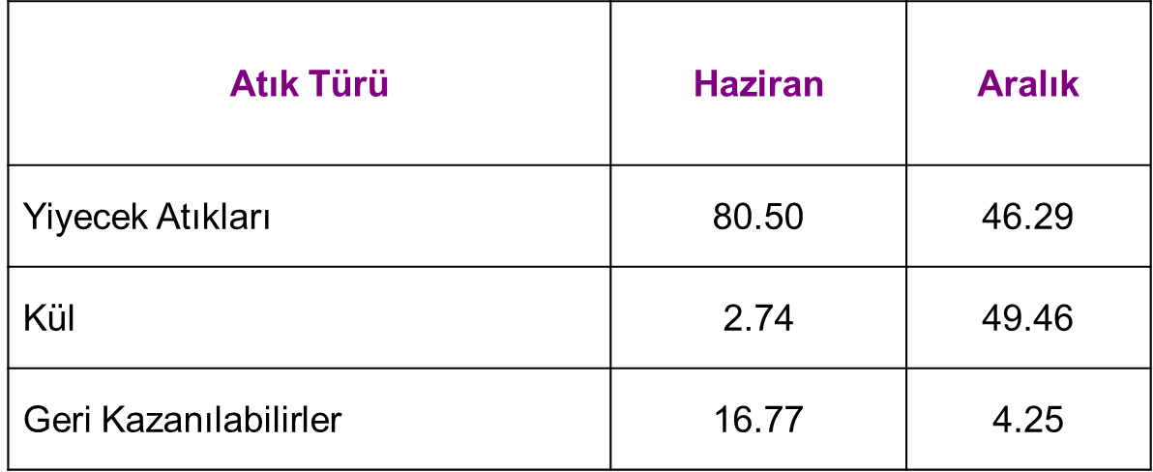
Atık miktarının ve kompozisyonunun belirlenmesi kadar doğru olarak yansıtılması da değerlendirme açısından önem arz etmektedir.
Ankara'da Katı Atık Türlerinin Mevsimsel Değişimi (%)
Belediyelerin öncelikle bilmesi gereken şey ne kadar atıkla karşı karşıya olduğudur. Karar vereceği ve tasarlayacağı tüm sistemleri hangi atık grubu ele alındıysa o grubun yıl içinde göstermekte olduğu en yüksek değeri ve nüfus projeksiyonunu göze alarak gerçekleştirmesi gerekmektedir. Depolama alanında elde edilen günlük atık miktarı bilgileri ve halihazırdaki nüfus göze alınarak her gelir grubu ve mevsim için kişisel atık üretimi hesaplanabilir.

Slide 64
Teknolojik altyapı ve maaliyetler: Bütçeye uygun pişirme seçenekleri ve sürdürülebilirlik
Atık gruplarının özellikleri bertaraf sistemlerine karar vermede kullanılır. Yüksek su içeriğine ama düşük kalorifik değere sahip bir atık için yanmaya karar verilemeyeceği gibi, su içeriği ve organik madde içeriği uygun bir atık için taneciklerinin çoğunun küçük olması durumunda kompostlama iyi bir seçenek olamaz.
Katı atık içindeki organik maddenin, toplam organik karbonun ve kalorifik değerin birbirleri ile ilişkili olması beklenir. Eğer bu parametrelere ait veriler bir paralellik arz ediyorsa ve diğer özellikler de uygunsa yakma konusuna daha sıcak bakılabilir.
Atığın pH seviyesi, ağır metal konsantrasyonları ve klorür konsantrasyonu gene kompostlama gibi sistemler için uygun olmalıdır. Gerekirse kurulacak sistemler bu parametrelerin elverişli olduğu mevsimlerde ve/veya bölgelerde oluşan çöp miktarı dikkate alınarak planlanır.

Slide 65
Geri kazanılabilir atıkların bileşiminin ne şekilde olduğu da önemli bir husustur. Geri kazanılır atıklar plastikler, camlar, kağıt ve karton, metal ve kompozit ambalajlar olarak ana bileşenlerine ayrıldıktan sonra camlar türlerine göre, plastikler türlerine göre ayrılmalıdır. Pazar payı olmayan geri kazanılabilir türleri eğer atık bileşiminin ağırlığını oluşturuyorsa geri kazanım sistemlerinin bir süre için geciktirilmesinde fayda olabilir.
Sonuç olarak katı atık yönetiminde örnekleme, örnek hazırlama, ve veri değerlendirme basit matematik kurallarına sadık kalınarak başarılı şekilde yapılabilir. Ancak uygulanacak dört işlem silsilesini doğru olarak kurmak neticelerin gerçeği yansıtmasını sağlaması bakımından çok önemlidir.

Slide 66
Basit ve Ekonomik Yöntemler
Yığın tipi Kompostlama için traktör kuyruk miline bağlanabilen karıştırma sistemleri kullanılabilir
Yakma tesisi yerine ATY üretimi yapılarak ek yakıt olarak satılabilir
Üniversiteler hem örnekleme-analiz hem de fizibilite-yöntem-ekipman seçimi yönünden yardımcı olabilirler
Eleme ve ayırma sistemleri basit fakat atık kalitesini yükseltici can kurtaran yöntemlerdir
Her bölgeden gelen atığı her tesise beslemek zorunda değiliz
En az enerji gereksinimi olan sistemler en sürdürülebilir sistemlerdir
Alt yükleniciye işi devretmeden atığınızı tanımanız ve gerekirse teknik destek almanız sizi sorunsuz işleyen sistemlere kavuşturacaktır

Slide 67
Belediyelerin önderliğinde bireysel farkındalığın artırılması ve sıfır atığa doğru yol alma

Slide 68
Farkındalık artırıcı faaliyetler, hedef gruplar
Farkındalık artırıcı faaliyetler
  Eğitimler
  Saha uygulamaları
  Broşürler
  Ödül sistemleri ve Yarışmalar
HEDEF GRUPLAR- Her cinsiyetten dengeli bir sayıda
  Çocuklar (1-18 yaş)
  Yaşlılar
  Orta yaşlılar
  Kendimiz

Slide 69
Katılımı teşvik edici temel unsurlar; kap sayısı, toplama günü, ödül ve ceza, toplama sıklığı
Tasarım Değişkeni | Olasılıklar
Program Türü | Zorunlu * Yaptırım söz konusu ( uyarı, ceza) * Yaptırım yok
 | Gönüllü
Toplanan Malzemeler | Kağıt Ürünleri Plastikler Metaller Camlar Tekstil
GK Ayırma Kabı Sayısı | Ayrık (2 kap, 3 kap, ………)
 | Birlikte * Ayrı anda toplama * Aynı anda toplama
Biriktirme Kabı | Temin Edilmiş
 | Temin Edilmemiş * Katılımcıların özel kap kullanması zorunlu * Özel kap belirtilmemiş
Toplama Sıklığı | Haftalık İki haftalık Aylık İki aylık
Toplama Günü | *Normal çöp toplama günü ile aynı *Normal çöp toplama gününden farklı
Toplama Aracı Türü | * Römork * Üstü açık kamyon * Kapalı kamyon
Eğitim Programı | Veriliyor * Okulda eğitim * Evde direkt kontak * Medya yolu ile * Muhtar ya da bölge sorumlusu kanalı ile
Ekonomik İtkiler | Var * Biriktirme Ücreti ( örneğin ağırlık bazlı…) * Cezalar * Çekilişler

Slide 70
Zorunluluk mu? Gönüllülük mü?
Zorunluluk :
1) yeşil atıkta geri kazanılabilenler olup olmadığının kontrolü
2) katılımcının etiketlenerek ya da çöpü alınmayarak uyarılması
3) katılımcı evinde ziyaret edilerek bilgilendirilme
4) ceza uygulaması
Gönüllü : kişilere programa katılma yada katılmama seçeneklerinin tanınması, katılımcıyı teşvik edici ekonomik parametreler

Slide 71
Literatür
Everett ve Peirce (1993): - ABD ‘de yürütülen programların %50 si zorunlu programlar
Peters ve Grogan (1988) : - zorunlu programlara katılım oranı %65 ve üstü, - zorunlu programlarda elde edilen geri dönüşüm oranı daha yüksek, - aynı özellikte bir gönüllü programa göre zorunlu programda %50 daha fazla kağıt, %100 daha fazla cam ve %12 daha fazla alüminyum geri dönüşmekte, - gönüllü bir program sonrasında uygulanan zorunlu bir programda bu bileşenler belirgin şekilde artmakta.
Folz (1991) :- zorunlu programlara katılımın gönüllü olanlara kıyasla iki kat fazla, - bedava verilen biriktirme kapları gönüllü programlarda katılımı oldukça pozitif etkilemekte.
Uygulama
İncelenen: 33 zorunlu ve 47 gönüllü program
- zorunlu programlarda %49 ila %100 arasında katılım oranı görülmekteyken, gönüllü programlarda %11 ila %92 aralığında katılım
- zorunlu katılımın toplumsal kontrol sistemlerinin daha baskın olduğu küçük yerleşimlerde daha başarılı olduğu,
- haftalık toplama yapıldığında katılımın arttığı ve ödül sisteminin olumlu sonuç verdiği
- Gönüllü sistemlerde ise bedava biriktirme kabı verilmesinin ve sık sık toplama yapılmasının olumlu etkileri

Slide 72
Ayrı ayrı veya bir arada biriktirme
Literatür
Folz (1991): - ayırma sayısı ve katılım oranları arasında bir ilişki bulunamamış ( o halde kaldırımda elle ayırmanın mı yoksa katı atık işlem merkezinde ayırmanın mı ilk yatırım açısından daha maliyetli olacağı araştırılmalı)
Uygulama
İncelenen: 62 program.
- bir arada biriktirme durumunda katılım oranları %75 ila %95, iki kap için %49 ila %92, üç kap için ise %27.5 ila %100 arasında
- katılım oranının üst sınırı her üç durumda da yüzde doksanlarda ancak kap sayısı arttıkça alt sınır oldukça düşmekte( kap sayısını artırmanın riski daha yüksektir)
- araştırma sırasında görülen başka bir durum ise zorunlu programla daha yüksek katılım oranlarının yakalanabildiğidir.

Slide 73
a)Bedelsiz kap temini, b)bedelli olarak kap temini ve C) kap temin edilmemesi
Literatür
- kap temin edilmesinin katılım oranını artırdığı kadar geri dönüşüm oranını da artırdığı ifade edilmektedir.
-Platt ve arkadaşları (1991): kap temin edilmesi durumunda %93 oranına varan katılım görüldüğünü ve ortalama katılım oranının %82 olduğunu belirtmektedir.
- Everett ve Peirce(1993) : bedava kap temin edilen sistemlerde daha yüksek cam ve alüminyum geri kazanımı olduğunu söylemekte
Kap temini katılımcıyı iknada oldukça olumlu bir faktör olup aynı zamanda geri kazanım konusunda görsel bir uyarıcıdır. Kap bulunmayan evlerin kimlerin geri kazanıma katılmadığını belirten bir indikatör olması sebebi ile kişiler bu konuda üstlerinde pekte hoşlarına gitmeyen bir sosyal baskı hissetmektedir. Bu bakımdan da oldukça teşvik edicidir.

Slide 74
a)Bedelsiz kap temini, b)bedelli olarak kap temini ve C) kap temin edilmemesi
Uygulama
İncelenen: 72 program
- kap temin edilmeyen programlarda katılım oranları %11 ila %98 oranları arasında değişirken, kap temin edilen programlarda %35 ila %100 arasında değişmektedir
- incelenen programlardan kap temin etmiş olanların 17 si zorunlu 32 si gönüllü program uygulamışken, kap temin etmemiş olanların 11 tanesi zorunlu 12 tanesi gönüllüdür.

Slide 75
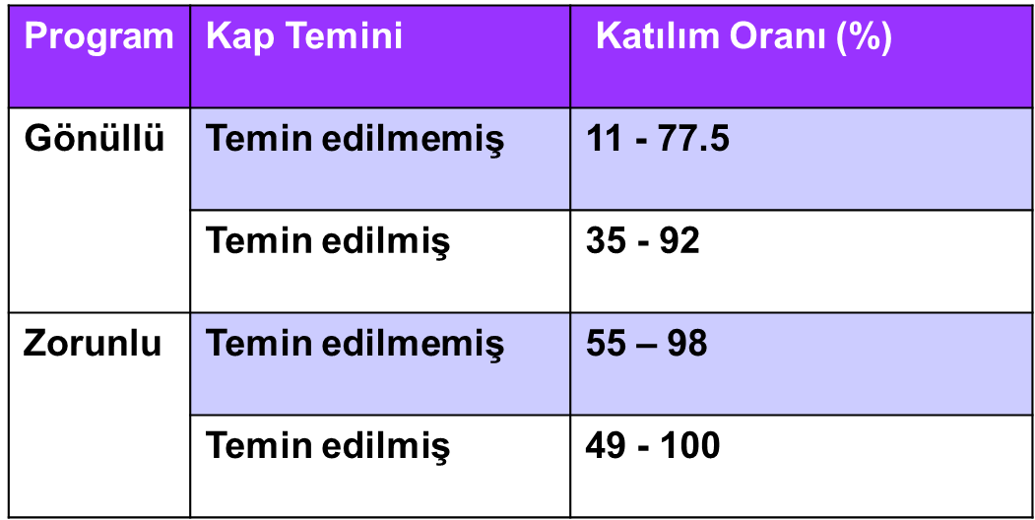
Tablo 2: kap temini ve program tipine göre katılım oranları

Slide 76
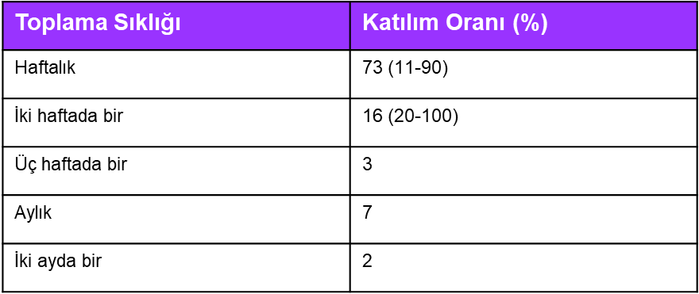
Tablo 3: Toplama sıklığı ve katılım oranı değişimi
Haftalık, iki haftada bir, üç haftada bir, aylık ve iki ayda bir toplama
Literatür
Platt ve arkadaşları (1991): -17 geri kazanım programına dayanarak sık toplamanın katılım oranını artırdığı sonucuna varılmış, - İncelenen 8 programda haftalık toplama yapılması durumunda %91 oranında katılım oranı görülmüşken, daha nadir toplama yapılmış olan 7 programda bu oran %81 olarak bulunmuş
Glenn (1988) de aynı şekilde sık toplama yapılması durumunda katılım oranında belirgin şekilde artış olduğunu ifade etmektedir. Ancak Everett ve Peirce (1993) toplama sıklığının katılım oranı üzerindeki etkisinin az olduğunu söylemektedirler.

Slide 77
Uygulama
-haftalık toplama uygulanan ve %70 in üstünde katılımın gözlendiği 38 program incelendiğinde bunlardan %82 sinin kap temin ettiği, %66 sının geri kazanılabilenlerle diğer çöpleri aynı günde topladığı ve %47 sinin zorunlu olduğu belirlenmiştir.
- katılımı %70 in altında olan ve haftalık toplama yapılan 15 program incelendiğinde ise bunların %67 sinin kap temin ettiği, %73 ünün geri kazanılabilenlerle diğer atıkları aynı günde topladığı ve %13 ünün zorunlu olduğu görülmüştür.
- burada görülen ana fark haftalık programların zorunlu olduğu durumlarda kap temininden bağımsız olarak daha yüksek katılım görüldüğüdür.
son olarak söylenebilecek şey toplama sıklığına karar vermede en etkin faktörün maliyet olduğudur. Belediyenin karar vermeden önce hesaplaması gereken toplama sıklığı maliyetini katılım oranındaki artışın karşılayıp karşılamayacağıdır.

Slide 78
Toplama Günü
etken faktörler maliyet, elverişlilik ve katılım. Örneğin araç masraflarını azaltmak için geri kazanılabilenlerin toplanmasında diğer çöplerle aynı araç kullanılacaksa geri kazanılabilenler farklı günde toplanmak zorundadır
Literatür
Folz( 1991): incelediği 264 geri kazanım programının %63.5 luk bir kısmında geri kazanılanlarla diğer çöplerin aynı günde toplandığını saptamış ancak katılım oranı ile toplama günü arasında bir ilinti bulamamıştır. Bu da iki çöp türünü aynı günde toplamak için ilave araç yatırımı yapmaya değmediğini ifade etmektedir.
Everett ve Peirce(1993): aynı gün toplamanın geri kazanım oranını artırmada etkin bir rolü olmadığını söylemektedir.
Ancak inceledikleri veriler bir araya geldiğinde, istatistiksel açıdan belirgin olmamakla beraber, aynı gün toplama yapıldığında ayrı günlerde yapılan toplamaya göre daha az miktarda kağıt, cam ve alüminyum geri kazanıldığı görülmektedir.

Slide 79
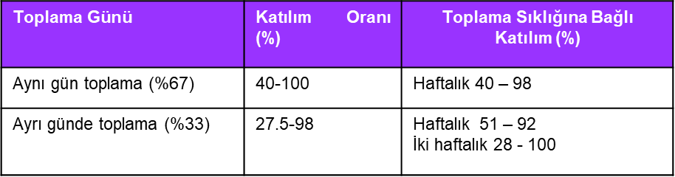
Uygulama
Tablo 4: Toplama günü ve katılım oranı ilişkisi

Slide 80
Kullanıcı ücreti alma, cezalar veya ödüller
k.ü. Avrupa ve ABD de yaygındır ve geri kazanım programlarının maliyetini karşılamada kullanılmaktadır. üç tür ücretlendirme vardır: hacimsel bazlı, değişken oranlı ve ağırlık bazlı ücretlendirme. Cezalar da geri kazanımda ekonomik itki olabilirler ve genellikle zorunlu sistemlerde kullanılırlar. Başka bir itkide ödüllerdir. Ödüller çekilişler şeklinde dağıtılabilir.
Literatür
Yaygın inanış ekonomik itkilerin katılım oranını artırdığı şeklindedir ( Andress, 1990 ; Platt ve arkadaşları, 1991; Harder ve Knox, 1992). Platt ve arkadaşları diğer atıklara uygulanan hacimsel bazlı ücretlendirme ile geri kazanılabilir artıkların oranlarında artış olduğunu, geri kalan atıkların miktarında da azalma gözlendiğini belirtmektedir.
.

Slide 81
Uygulama
Bu parametrenin yer aldığı 31 program incelendiğinde bunların %45 inde herhangi bir ekonomik itkinin kullanılmadığı ve katılım oranlarının %51 ila %98 arasında değiştiği görülmüştür. Diğer programlarda ekonomik itkiler kullanılmış ve katlım oranının %33 ile %100 arasında değiştiği bulunmuştur. Ancak bu parametrenin değerlendirilmesinde sadece bu verilerden yola çıkmak yanlış sonuçlara varmaya sebep olabilir. Zira bu uygulamaların bazılarında “gönüllü programda biriktirme kabı temini” gibi katılımı ekonomik itkiden daha fazla etkileyecek karakteristikler mevcuttur. Gözden kaçmaması gereken şudur: bulgular ekonomik itkilerin katılım ve geri kazanım oranını arttırdığı yönündeki hipotezi tamamen desteklememektedir ve bu konuyla ilgili ileri çalışmalara ihtiyaç vardır.

Slide 82
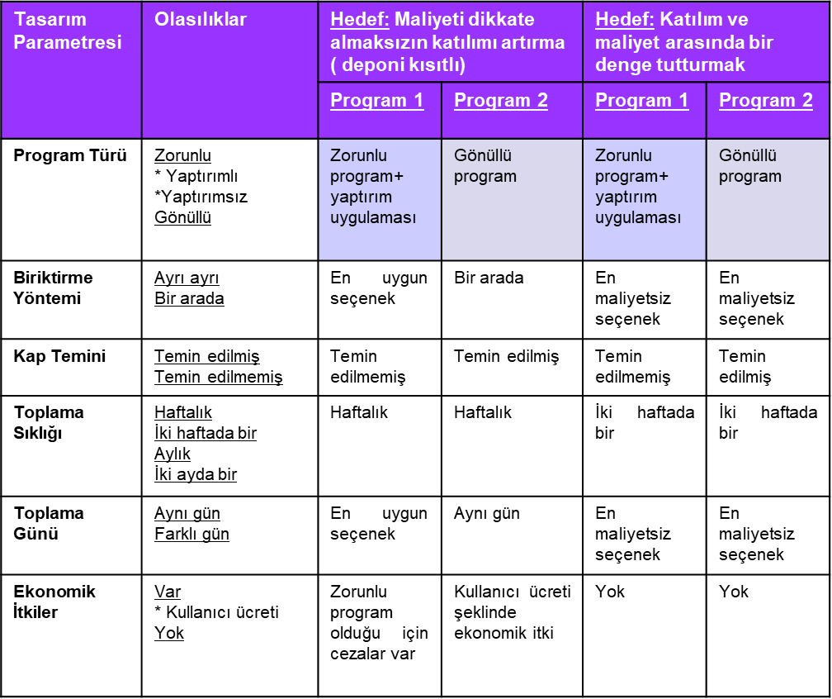
Tablo 5: Belediye Hedeflerine Göre Program ve Parametre Önerileri
Belediyelerin uygulayacakları programın özelliklerini saptarken öncelikle toplumun ihtiyaçlarını ve hedeflerini belirlemeleri, ardından da her bir tasarım parametresinin etkisini dikkate almaları gerekmektedir.

Slide 83
Katılımınız için teşekkürler

